Slide 1
PCA实现人脸识别
陈恩婷 王玺侗

Slide 2
实验设计思路
1. 用PCA降维（压缩）后，所得到的人脸图片与原始人脸图片对比。
2. 结合最近邻分类器，测试PCA降维算法的识别率。
解决两个问题：
1. 如何用PCA实现图片的降维压缩？
2. 如何用最近邻分类器实现人脸识别？
Notes:
为什么要做PCA：
1.降维，计算效率高（豹可以提一下14300 vs 166）
2.不同亮度

Slide 3
如何用PCA实现图片的降维压缩？
1. 图片预处理：如何将人脸照片转换为PCA需要的数据？
2. PCA的实现：如何自己写出PCA函数并利用它提取主要信息？
3. 降维压缩：如何利用提取到的信息压缩照片？

Slide 4
PCA Step 1：图片预处理
1. 读入人脸照片
I = imread([path,currD,'/',files(file).name]);
2. 处理成灰度图像
I = rgb2gray(I);
3. 统一尺寸
I = imresize(I, [m, n]);
4. 将所有照片存入一个矩阵，每一张照片为一个列向量
I = reshape(I,[],1);

Slide 5
PCA Step 2: 计算特征脸
1. 计算并减去每张照片的平均灰度值
A2 = A - mean(A);
2. 计算协方差矩阵A’*A
C = cov(A);
3. 计算特征值D和特征向量V
[V, D] = eig(C);
4. 将它们排序
[d, ind] = sort(diag(D), 'descend');
Vs = V(:,ind);
5. 与原矩阵相乘得到特征脸
U1 = A*Vs;
Notes:
PCA的工作就是从原始的空间中顺序地找一组相互正交的坐标轴，新的坐标轴的选择与数据本身是密切相关的。其中，第一个新坐标轴选择是原始数据中方差最大的方向，第二个新坐标轴选取是与第一个坐标轴正交的平面中使得方差最大的，第三个轴是与第1,2个轴正交的平面中方差最大的。依次类推，可以得到n个这样的坐标轴。通过这种方式获得的新的坐标轴，我们发现，大部分方差都包含在前面k个坐标轴中，后面的坐标轴所含的方差几乎为0。于是，我们可以忽略余下的坐标轴，只保留前面k个含有绝大部分方差的坐标轴。事实上，这相当于只保留包含绝大部分方差的维度特征，而忽略包含方差几乎为0的特征维度，实现对数据特征的降维处理。
通过计算数据矩阵的协方差矩阵，然后得到协方差矩阵的特征值特征向量，选择特征值最大(即方差最大)的k个特征所对应的特征向量组成的矩阵。这样就可以将数据矩阵转换到新的空间当中，实现数据特征的降维。

Slide 6
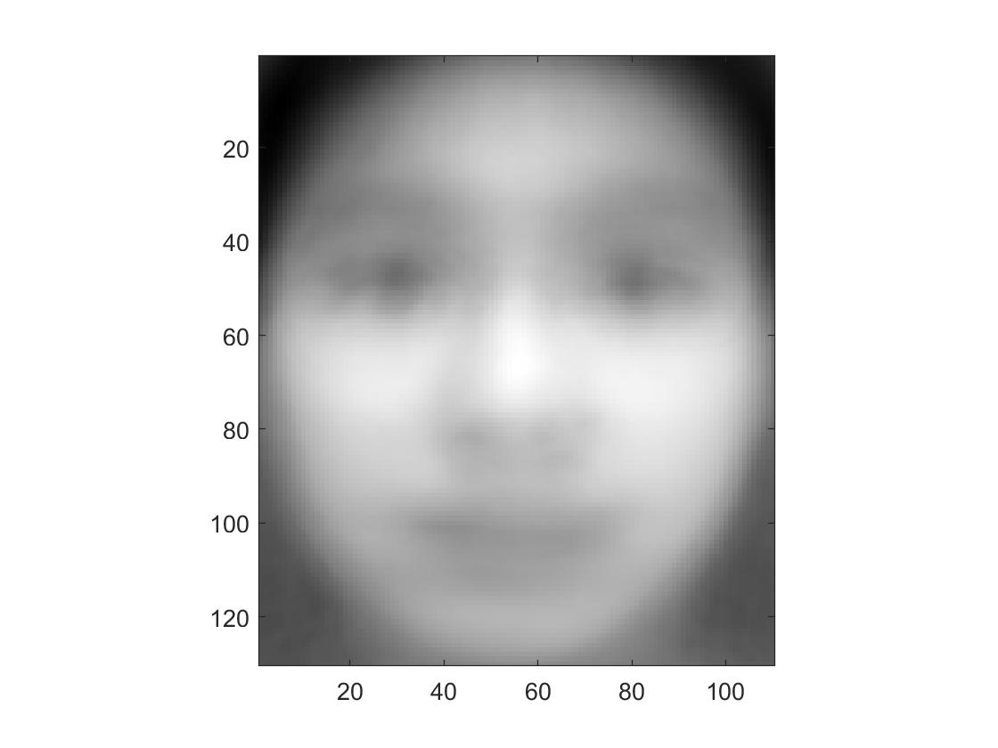
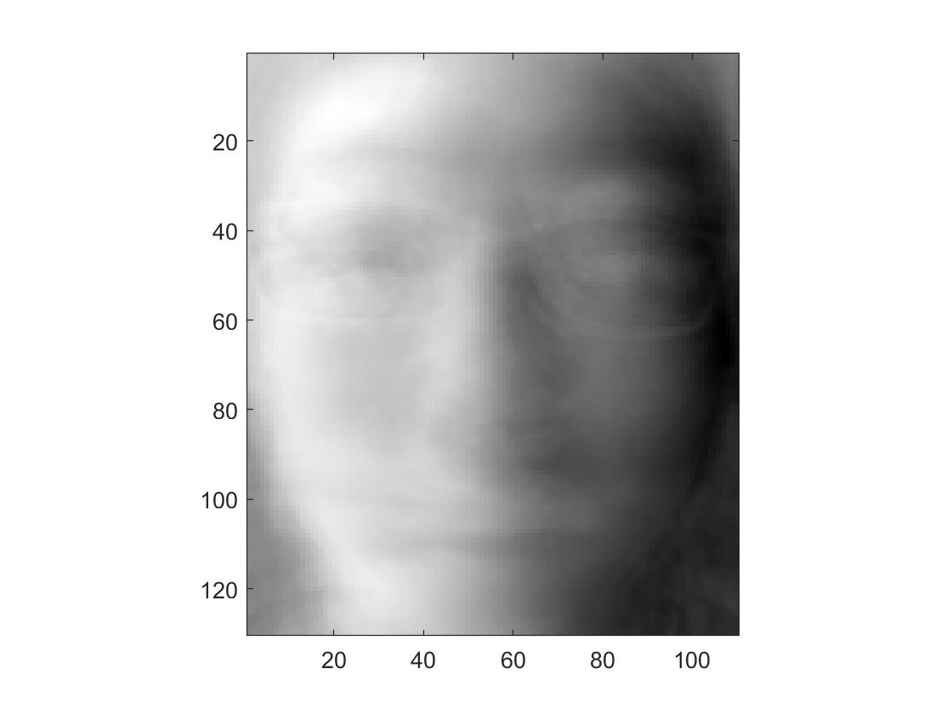
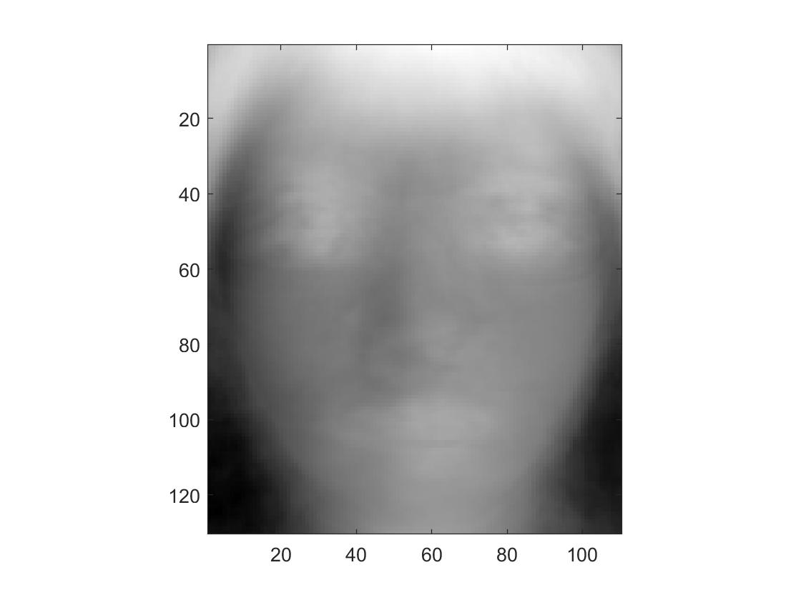

Slide 7
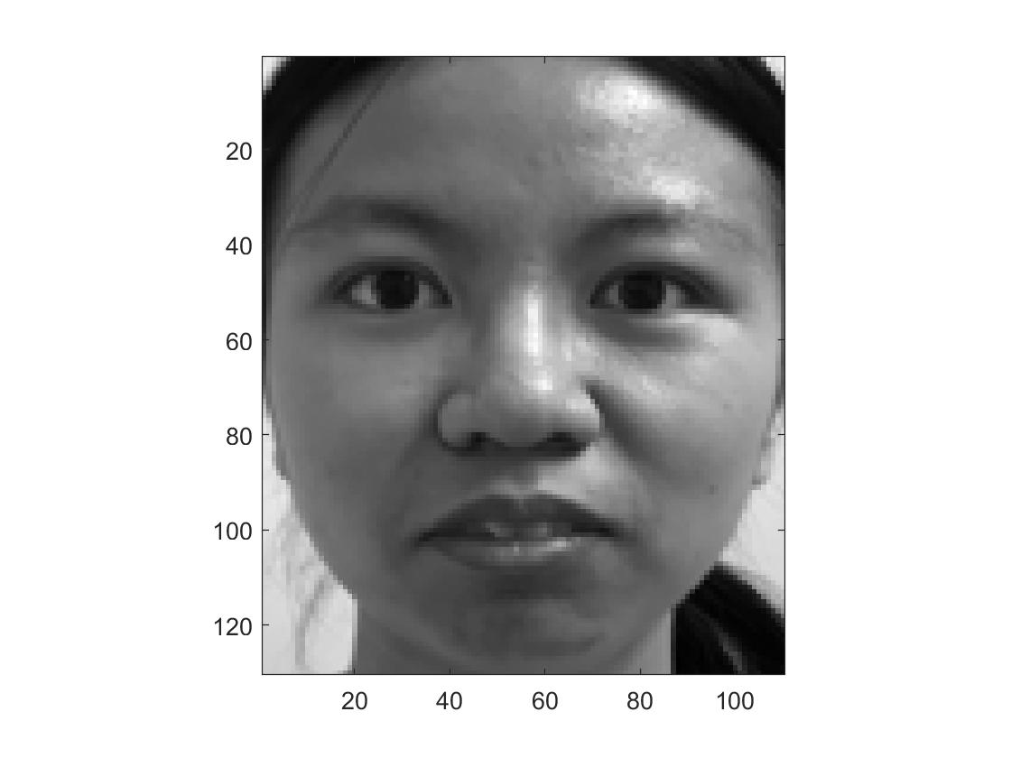
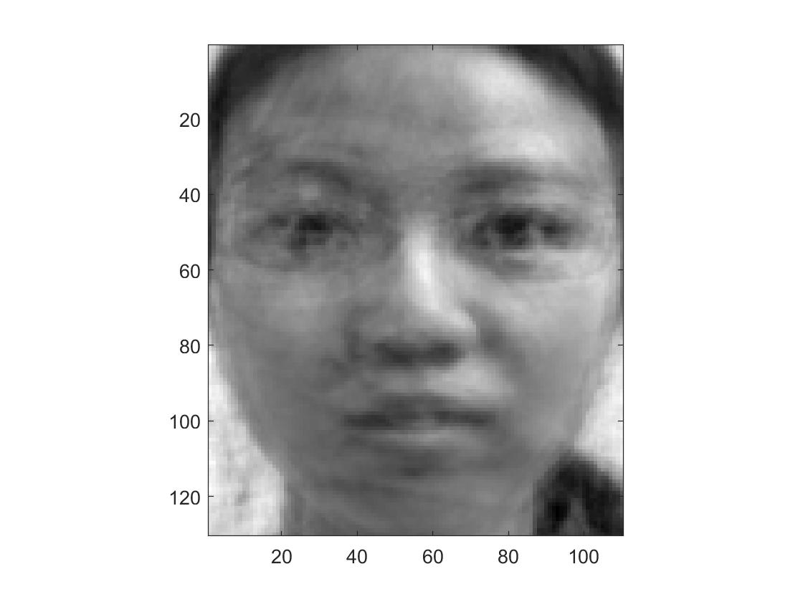

PCA Step 3: 图片压缩
SVD分解实现压缩：
$A=UΣV^{T}$
前面求得的U1 = UΣ
A3 = U1(:, 1:i)*Vs1(1:i, :)+mean(A); %imgaes after compression

Slide 8
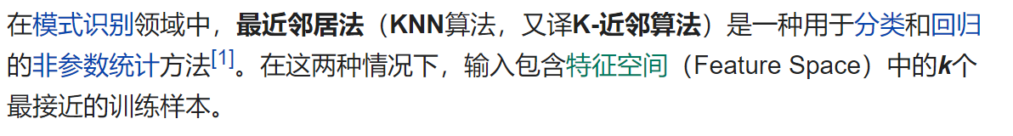
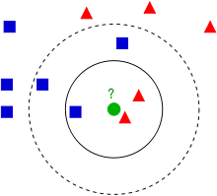
KNN分类实现人脸识别
kNN的简单例子如右图。

Slide 9
KNN分类实现人脸识别
1. 标记：对原数据集每张照片i对应坐标di，标记其对应同学的编号j
2. 识别：对得到的所有x运行kNN算法，找到测试照片附近的照片所对应的人
问题：使用何数据作为数据集中每张照片的坐标？
A= U1*Vs'
对于数据集照片，回归方程的解已经存储在Vs'中了。
问题：使用何数据作为测试集中每张照片的坐标？
我们的解：在PCA实现降维的基础上，对每张照片求解回归方程U1x = b，其中b为照片像素组成的列向量，U1为特征脸矩阵，将解x作为每张照片的坐标。

Slide 10
结果展示与讨论
（K=9 height=130 weight=110）
前x的特征值 | 正确率
98% | 0.4521
95% | 0.5096
94% | 0.5172
93% | 0.5211
90% | 0.5326
89% | 0.5402
88% | 0.5249
87% | 0.5019
80% | 0.4943

Slide 11
结果展示与讨论
（K=9 height=130 weight=110）

Slide 12
结果展示与讨论
Height:weight | 正确率
145 110 | 0.5517
140 110 | 0.5479
117 99 | 0.5402
123 104 | 0.5326
130 110 | 0.5402
143 121 | 0.5326
120 102 | 0.5326
160 110 | 0.5441
150 110 | 0.5441
（K=9 x=0.89 ）

Slide 13
结果展示与讨论
k | 正确率
1 | 0.6590
2 | 0.5479
3 | 0.5096
4 | 0.4904
5 | 0.5096
6 | 0.5134
7 | 0.5134
8 | 0.5096
9 | 0.5211
10 | 0.5249
11 | 0.5134
（height:weight=145:110
x=0.85 ）

Slide 14
结果展示与讨论
（height:weight=145:110 x=0.85 ）

Slide 15
结果展示与讨论
识别率只有50%左右
1. 在亮度和角度一样的时候效果最好
2. 如果图像数据库更大（有多张同角度的照片），可以更加优化
Notes:
可以解释一下为什么识别率只有50%左右
在亮度和角度一样的时候效果最好
但是我们这个已经排除了一部分亮度的问题（减去平均）
如果图像数据库更大（有多张同角度的照片），可以更加优化（通过优化labelling和更加sophisticated的pca）

Slide 16
谢谢大家！

Slide 17
参考文献
1. https://www.cs.ait.ac.th/~mdailey/matlab/
2. https://ww2.mathworks.cn/help/stats/classification-using-nearest-neighbors.html
3. https://en.wikipedia.org/wiki/Eigenface

